Slide 1
Oclusão percutânea do apêndice atrial esquerdo
André Oliveira Fonseca
R1 Hemodinâmica SCMRP

Slide 2
Introdução
FA acomete aproximadamente 2,2 milho~es de pessoas nos EUA, com previsão que esse número dobre em até 50 anos
No Brasil o registro RECALL, em andamento, disponibilizara dados quanto sua prevalência e incidência no pais
FA aumenta o risco de AVC em 5 vezes, sendo que 90% dos trombos intracardíacos situam no apêndice atrial esquerdo (AAE)
A anticoagulação oral contínua sendo a terapia de escolha para prevenção do tromboembolismo, apesar de sua eficácia comprovada, as suas inúmeras limitações motivaram o desenvolvimento de terapias alternativas

Slide 3
Introdução
Selecionados à pacientes de alto risco e não candidatos ao tratamento com ACO, a oclusão do AAE surgiu como opção efetiva há 7-10 anos

Slide 4
Indicações e Seleção dos pacientes
Portadores de FA crônica ou paroxística
Pelo menos um fator de risco adicional para ocorrências de fenômenos tromboembolicos, de acordo com o CHADS2 Scores
Limitação do uso de ACO
São o grupo que mais se beneficia com a oclusão percutânea do AAE

Slide 7
Indicações e Seleção dos pacientes
Triagem: Realização de ecocardiografia transesofágica, com o objetivo de mensurar o tamanho do AE e presença de trombos
Critérios de exclusão:
Trombos intra-atriais
AAE de tamanho inapropriado (Diâmetro na zona de liberação > 28mm ou < 12mm; comprimento do AAE <10mm
Obs: AAE multilobulados (grandes ou pequenos) são desafios técnicos, devendo reavaliar a indicação / O estado volêmico do pct pode alterar as medidas do AAE (EX: diuréticos e jejum)

Slide 8
Resultado de estudos clínicos
PLAATO ( Percutaneous left atrial appendage transcathter oclusion – PLAATO System) 2005
Um dos 1° estudos que avaliou a eficácia da oclusão percutânea do AAE
Estudo multicêntrico, prospectivo e não controlado
Objetivo: avaliar a eficácia e a segurança do dispositivo em pcts com FA crônica + contraindicação ao uso de ACO e alto risco de fenômenos tromboembolicos (CHADS2 > 2)
Resultados: Houve redução do risco de AVC / A produção da prótese PLAATO foi descontinuada por motivos financeiros

Slide 9
Resultados de estudos clínicos
PROTECT-AF ( Rondomized Prospective Trial of Percutaneous LAA Closure vs. Warfarin for Stroke Prevention in AF) Lancet 2009
707 pacientes com FA não valvar e > 1 risco adicional para tromboembolismo, randomizados para o implante de dispositivo vs. Warfarina
Objetivo: Avaliar a segurança e eficácia do dispositivo Watchman

Slide 11
Resultados de estudos clínicos
Resultado:
Taxa de sucesso do procedimento de 91%
Apesar da não inferioridade se comparada a warfarina,os pacientes submetidos a oclusão do AAE apresentavam maiores complicações (derrame pericárdico, tamponamento cardíaco, migração do dispositivo e AVC secundário entrada de ar ou formação de trombo no sistema)
O AVC hemorrágico mais comumente no grupo da warfarina
Apesar do risco inicial do procedimento, a oclusão percutânea mostrou benefício cumulativo a longo prazo (superior ao uso de ACO)

Slide 12
Dispositivo e medidas do AAE
O único dispositivo aprovado no Brasil pela ANVISA é o Amplatzer Cardiac Plug (St. Jude)
O dispositivo de Amplatzer foi introduzido em 2009 no Brasil e desenhado especificamente para oclusão o AAE
É constituído por malha de nitinol autoexpansível e uma cintura conectora, o lobo distal possui pequenas farpas ou ganchos que ajudam a ancorar dentro do corpo do AAE
O tamanho varia de 16-30mm
Diâmetro lobo proximal em relação ao distal: 4mm maior em prótese de 16-22mm e 6mm maior nas de 24-30mm
Diâmetro lobo distal: fixo de 6,5mm

Slide 13
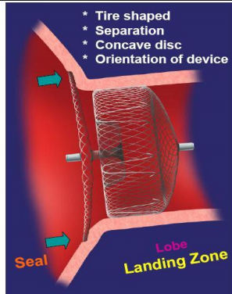
Dispositivo e medidas do AAE

Slide 14
Dispositivos emedidas do AAE
O lobo distal do dispositivo é posicionado no interior do AAE e o disco proximal veda seu óstio ( configuração semelhante a ´´chupeta de nenê´´)

Slide 15
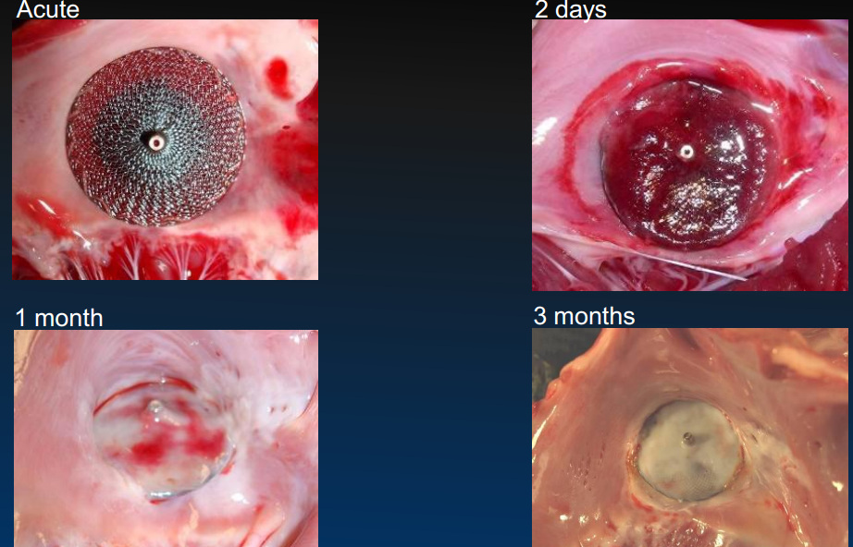
Dispositivos e medidas do AAE
Estudos experimentas mostram endotelização completa do disco de vedação 3 meses após implante

Slide 16
Dispositivos e Sistemas de Liberação
Medida do ´´pescoço´´
- Função do disco proximal é a vedação do óstio do AAE
Para ótima estabilização da prótese, recomenda-se uso com lobo de diâmetro 2-4 mm maior que o maior diâmetro do AAE (região de liberação junto a passagem da Cx à ETE)
Cx passa cerca de 1 cm do óstio do AAE
Diâmetro mínimo 12mm e máximo de 28mm
Trombos intra-atriais e AAE de tamanho inapropriado são as contraindicações

Slide 18
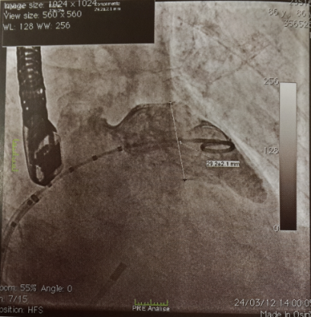
- Zona de liberação com > 28 mm, inviabilizando o implante da prótese.

Slide 19
Medida do interior do AAE:
O lobo distal da prótese que preenche o interior do AAE tem função estabilizadora
Ele deve ser alinhado com o pescoço do AAE ( geralmente tem ângulo 30-60°): deve alinha-lo perpendicularmente ao eixo do pescoço e não ao eixo do corpo

Slide 21
Vantagens do Amplatzer Cardiac Plug (ACP)
O ACP possui vantagens em relação ao Watchman:
Flexibilidade da cintura central, resultando em ajuste a anatomia do AAE
Possibilidade de recaptura e reposicionamento antes da liberação final
Baixa curva de aprendizado
Presença de parafusos exteriorizados (proximal ao lado do disco e distal ao lado do lobo), o que permite resgate com cateteres-laço em caso de embolização

Slide 22
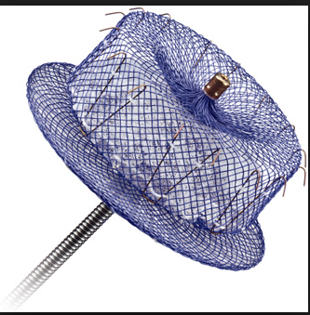
Amulet
Última versão do ACP
Vantagens em relação à versão inicial:
Separação entre disco proximal e lobo: 5mm. Permite um ancoramento do lobo em região mais profunda, casos selecionados
Disco proximal de maior tamanho ( maior vedação)
Cabo liberador de nitinol na extremidade (reduz a tensão do sistema sobre o dispositivo antes da liberação)
Diâmetros maiores (até 40mm)
Dispositivo disponível apenas em Europa e Canadá
Mudanças que permitiram oclusão de AAE maiores

Slide 23
Procedimento e técnica do implante
Anestesia geral
Monitorização com ETE bi ou tridimencional
ETE 3D não é imprescindível, pois as medidas da zona de liberação podem ser feitas com ETE2D
ETE3D: imagens de alta qualidade , especialmente do óstio

Slide 25
Procedimento e técnica do implante
Acesso vascular: introdutor 6-7F (veia femoral) e 5F (artéria femoral, para monitorar PA)
Punção transeptal: o septo interatrial é puncionado na porção póstero-inferior com a agulha de Brockenbrough e auxilio do ETE
- Após acessado o átrio Esquerdo, heparina 5-10.000U

Slide 26
Avaliação do AAE:
Após introdução da bainha no átrio esquerdo, o AAE é cateterizado com fio-guia 0,035´´ e pigtail 5F centimetrado.
Angiografia do AAE em OAD cranial e caudal, em bomba injetora (15ml e baixo fluxo 10ml/seg)
OAD cranial: melhor avaliação do pescoço
OAD caudal: melhor para o delineamento da porção distal

Slide 27
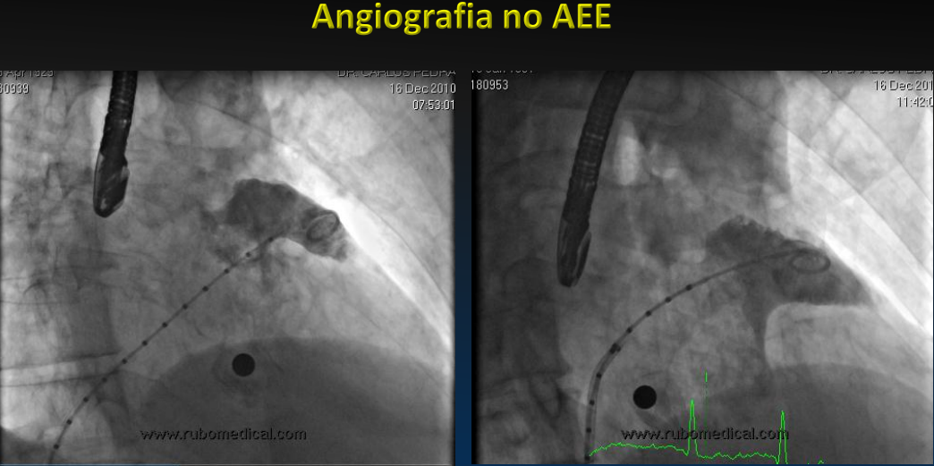

Slide 28
ETE 2D e 3D:
Medida de profundidade e do óstio AAE, e zona ótima de liberação são bem vistos pelo ETE 2D e angiográfia
Entre a angiografia e o ETE as medidas devem ser semelhantes ou variar no máximo 1-2mm
O ETE 3D: permite a obtenção de 2 cortes ortogonais simultâneos, facilitando as medidas.

Slide 29
Implante do dispositivo:
Com fio guia de troca, troca-se o pigtail e o sistema de acesso trasseptal pela bainha longa tipo Mullins Torqvue (9-13F) para entrega do dispositivo, posicionando-o dentro do AAE
Então introduz o dispositivo ACP na bainha Mullins, avançando até a extremidade
O implante do dispositivo é realizado com movimentos suaves, empurrando o cabo liberador e retraindo a bainha para expor o lobo dentro do corpo do AAE

Slide 30
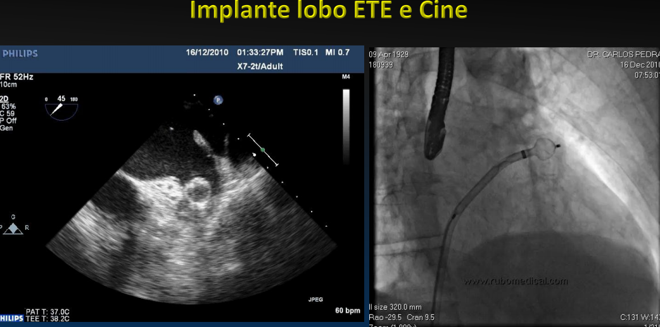

Slide 31
Faz-se um giro anti-horário para alinhamento perpendicular com o pescoço do AAE
É FUNDAMENTAL O ALINHAMENTO ENTRE A BAINHA E O EIXO DO PESCOÇO DO AAE

Slide 33
Após o posicionamento na zona ótima de liberação, a bainha é puxada sobre o cabo, a fim de expor o disco proximal no óstio do AAE
Essa manobra requer discreta tensão no cabo liberador, estirando a cintura central

Slide 34
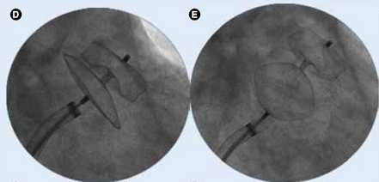

Slide 35
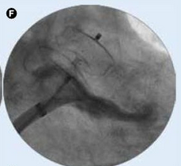
Confirmação do posicionamento:
Confirmado pela angiografia e pela ETE
Realizado injeção de contraste através do braço da bainha antes de liberar a prótese

Slide 36
A ETE é utilizada para avaliar distância entre o disco proximal, a valva mitral e a veia pulmonar superior esquerda.
Interferências entre a função e o fluxo dessas estruturas indicam posicionamento inadequado
Para reposicionamento é necessário recapturação para dentro da bainha e nova reposição do dispositivo

Slide 37
Liberação do dispositivo (5 parâmetros):
Alinhamento adequado entre pescoço e lobo
Aspecto em ´´pneu´´ o lobo distal
Porção inferior do lobo distal pelo menos 50% para dentro do ponto de passagem da Cx
Separação satisfatória entre o lobo distal e o disco proximal
Aspecto de concavidade do disco proximal e cobrindo totalmente o óstio do AAE

Slide 39
Avaliação ecocardiográfica final:
Possíveis fluxo residuais no interior do AAE devem ser identificados
Avaliação da aposição do disco sobre o óstio do AAE
Avaliação de efusões pericárdica

Slide 40
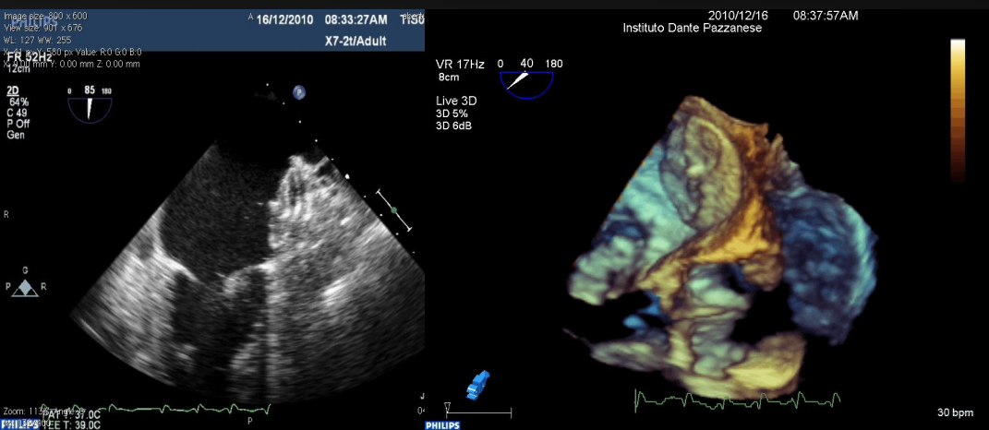

Slide 41
Seguimento clínico e ecocardiográfico
Uso de AAS indefinidamente
Associado à Clopidogrel por 1-3 meses
Eco transtorácico: antes a alta e 45 dias após
- Avaliando posicionamento do dispositivo, fluxo residual, trombos e derrame pericárdio

Slide 42
Complicações
Lesões vasculares
Derrame pericárdico
Perfurações cardíacas
AVC
Embolização da prótese ou má posição
Tais complicações são minimizadas com a curva de aprendizado
O fechamento percutâneo é mais seguro que a terapêutica com warfarina, considerando as taxas de sangramento maior e as complicações imediatas do procedimento

Slide 43
Implicação clínica de fluxos residuais
Não foi demonstrada associação entre a presença de fluxo residual e a ocorrência de eventos tromboembólicos
Mostrando o efeito protetor da prótese
Fluxos residuais são repostados no seguimento tardio, relacionado a próteses de menor dimensão. A sua significância clínic permanece incerta

Slide 44
Diretrizes (Sociedade Européia de Cardiologia) 2012
Recomendam:
Oclusão percutânea do AAE em pcts com FA, alto risco de AVC e contraindicação ao ACO ( classe IIb / NE B)
Excisão cirúrgica do AAE em caso de cirurgia cardíaca por outro motivo ( classe Iib / NE C)

Slide 45
Diretrizes (Americanas)
Não tomam nenhuma posição formal frente à escassez de estudos definitivos e apenas enaltecem a redução nas taxas de eventos primário (AVC isquêmico ou hemorrágico, morte cardiovascular e embolia sistêmica)

Slide 46
Conclusão
Apesar da falta de estudos suficientes para recomendar rotineiramente o implante de dispositivos de oclusão do AAE em pcts com FA, essa estratégia constitui uma alternativa terapêutica na prevenção de fenômenos tromboembólicos em pcts com contraindicação ao uso de ACO

